Slide 1
Daily Report
陳泓量
2007072 / TC
2020.08.12

Slide 2
今日專案進度
1.廠內初審報告100%
2. Recipe loader50%
3.卡關，尚待與工程確認補值欄位，以建立DB欄位

Slide 3
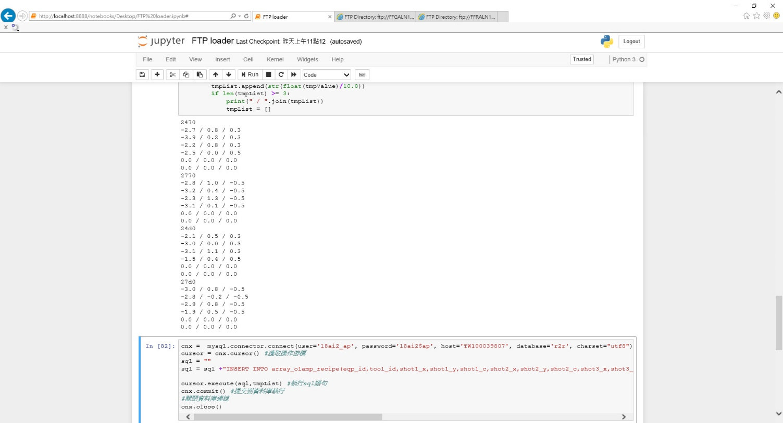
Recipe Loader

Slide 4
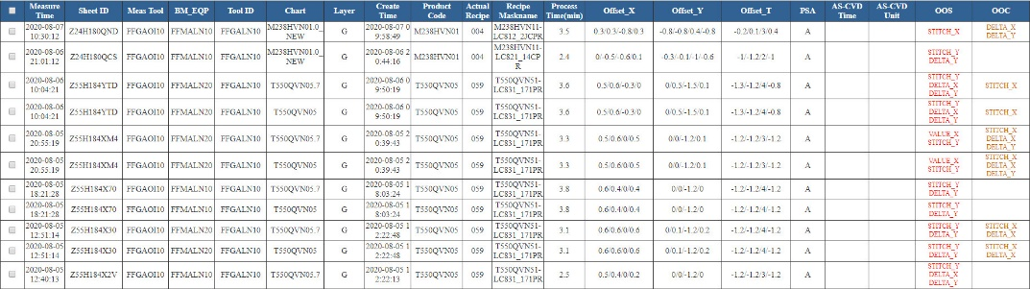
卡關，8A廠區量測資料UNIT為空值，正在找尋是否有其他方法可以篩出左側與右側sheet的紀錄

